Slide 1

Hour Trust
時數預售信託
把顧問未來的工作時間做成代幣，鎖在信託裡的不是錢，是時間。
1 $HOUR = 1 小時
每月發行 100 顆
示範：調酒顧問 Dragon ›
智能合約期中專案 · Ethereum Sepolia
Notes:
（開場 10 秒）大家好，我的題目是「時數預售信託」。照片裡是這次 demo 的調酒顧問 Dragon。

Slide 2




情境與角色 Scenario
三種角色 Roles
合約裡沒有閒置的現金，鎖住的是顧問未來的時間
出資人｜經紀人 老六
每月發行 100 顆並存入信託；審核預售、病假暫停、裁決違約；調價和提前解約要和顧問雙方簽核
經紀人 老六
每月發行 100 顆
每月存入 100 顆
受益人｜Dragon、Phoenix
每週 15 小時進原價商店、10 小時彈性可打折預售；錢包最多留 10 顆賠償準備金，多的銷毀
信託合約 12 週 × 25 小時
每週彈性 10 小時
商店 15 小時／預售的週
承購人｜客戶 乾爹
在商店用原價買現在的時數，或買折價預售的未來時數；預約兌換，或轉讓給乾媽
tUSDC 直接付給顧問
Dragon 調酒
Phoenix 調香
乾爹 客戶
Notes:
（3 分鐘）
期中我先做了一版零用錢信託，但做完發現一個問題：把一大筆錢預先鎖在合約裡其實很沒效率，不如拿去定存。那有沒有不鎖現金的信託？我的答案是：鎖住的不是錢，而是一個人未來的工作時間。
想像一位很搶手的顧問，跟經紀人簽了 12 週的合約，每週接 25 小時的案子。我把他的時間做成代幣，1 顆 $HOUR 就是他 1 小時的服務。經紀人每個月只能發行一次、一次 100 顆，剛好是 4 週 × 25 小時，合約沒有其他增發的方法。
每週 25 小時分兩塊：15 小時解鎖後放進原價商店，任何客戶隨時可以用原價買，tUSDC 直接進顧問錢包；另外 10 小時是彈性時數，顧問可以在解鎖前打折預售換現金，一筆最多連續 4 週、不能低於 8 折；沒賣掉的解鎖後由顧問領。
三種角色（指右邊紅色區塊）：出資人是經紀人老六，把時數存進信託，負責審核和緊急控制。受益人是兩位顧問，調酒顧問 Dragon 和調香顧問 Phoenix。承購人是客戶，例如乾爹，可以在商店原價買，也可以買折價預售。$HOUR 是一般的 ERC-20，乾爹也可以轉給乾媽。
要漲價（例如 70 改 80）或提前解約，都必須經紀人和顧問雙方簽核：一方提出、另一方確認才生效。顧問自己的錢包最多留 10 顆，當作賠償準備金，而且不能轉出，避免顧問私下賣代幣、繞過經紀人審核和雙方調價；超過 10 顆的彈性時數直接銷毀，所以顧問想換現金就得在解鎖前公開預售。
看左邊的圖：合約裡只有時數，沒有閒置的現金。現金是在買賣的那一刻，直接從客戶轉給顧問。

Slide 3


合約規則 Rules
每一關都由合約檢查，不符合就被擋下（紅色是錯誤名稱，青色是最後的保障）。調價、提前解約都要雙方簽核
買時數
原價商店
每週 15 小時，隨時買
彈性預售
每週 10 小時打折掛單
經紀人審核後購買
tUSDC 直接付給顧問
拿到 $HOUR
商店立刻；預售解鎖時
Shop
自己人 InsiderCannotBuy
庫存不足 NotEnoughStock
暫停中 IsPaused
已解鎖 PeriodStarted
未存入 WeeksNotFunded
低於 8 折 PriceOutOfRange
一筆超過 4 週 InvalidWeeks
不是經紀人 NotAgency
未開放 NotListed
沒授權 Allowance
暫停、解約都拿不走
兌換
預約登記
每天 10:00–24:00
取消或請假
客戶取消不退／顧問改期
回報顧問沒出現
顧問提 ≥ 3 個補課時段
補課或賠 2 顆
從顧問準備金賠
Booking
被約走 SlotTaken
非開放時間 OutsideOpenHours
代幣不足 Balance
病假暫停中 IsPaused
開始後取消 TooLateToCancel
提早回報 NotStartedYet
少於 3 個 InvalidSlotCount
非提供時段 NotOffered
回報不實 經紀人駁回
賠償由合約直接轉帳
Notes:
（3 分鐘）
這頁是兩條流程，紅色是會被合約擋下的情況和錯誤名稱，最右邊青色的是最後的保障。
上面是買時數。第一種是原價商店：每週解鎖的 15 小時自動上架，客戶付原價，合約用 transferFrom 把 tUSDC 直接轉給顧問，$HOUR 立刻進客戶錢包；賣完了就等下一週，經紀人和顧問本人不能自己買。
第二種是彈性預售：顧問把未來幾週的彈性 10 小時打折掛單。合約檢查：那幾週還沒解鎖；經紀人已經存進來了，所以每一顆賣出去的時數都真的在合約裡；開價低於面額、不低於 8 折；一筆最多連續 4 週，累計不設上限，靠 8 折下限保護顧問。經紀人老六同意後才開放承購，付款一樣直接進顧問錢包；解鎖後客戶領 $HOUR，經紀人暫停或解約都拿不走。
另外，調價和提前解約都是經紀人和顧問一起決定的：一方提出，另一方按確認才生效，提出的人自己不能確認（ProposerCannotConfirm），這是合約層級的雙方簽核。
下面是兌換。客戶在預約表選顧問的空檔，每天 10 點到 12 點，預約幾小時就銷毀幾顆，所以同一小時不可能被賣兩次。取消不退代幣。顧問病假時，經紀人按暫停，暫停期間不開放新的預約；已經約好的時段不會自動消失，顧問要在時段開始前「請假改時間」，一樣提供至少 3 個新時段，客戶不接受就拿 2 顆賠償。如果顧問沒出現，客戶在時段開始後可以回報，顧問要提供至少 3 個補課時段讓客戶挑；客戶不接受，合約直接從顧問錢包轉 2 顆給客戶，顧問不夠時由經紀人代賠。顧問覺得回報不實，可以請經紀人裁決。

Slide 4
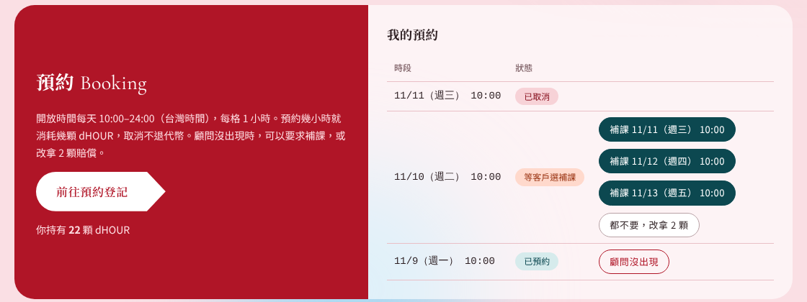
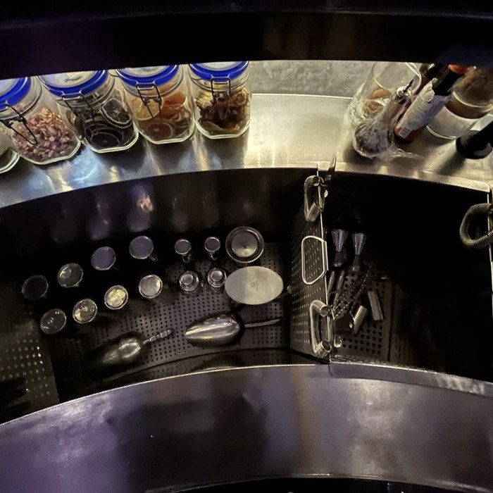

介面與示範 Demo
7 個步驟，全部是鏈上交易
1
老六｜發行 100 顆並存入
月曆第 1–4 週到位
2
Dragon｜預售第 3–4 週彈性時數
開價 1,000 被擋（低於 8 折）→ 改 1,260
3
老六｜同意開放承購
乾爹的畫面出現預售卡片
4
乾爹｜買預售＋商店原價買 2 小時
1,260＋140 tUSDC 直接進 Dragon 錢包
乾爹的預約區：箭頭按鈕開啟預約表；顧問沒出現時，3 個補課時段直接列在旁邊讓他選
乾爹｜預約 3 小時
按箭頭按鈕選時段，消耗 3 顆
5
畫面依 MetaMask 帳號自動切換
6
Dragon｜違約補課
乾爹回報 → Dragon 給 3 個時段 → 乾爹選
老六
經紀人
Dragon
調酒顧問
乾爹
客戶
場下先做好
乾爹先約好報告前的時段
7
老六｜提出調價 80，Dragon 確認
雙方簽核才生效，商店價格變 80
Notes:
（7 分鐘，前端依 MetaMask 帳號自動切換角色，三種角色看到的畫面不同）
1. 老六（經紀人）：按「發行本月 100 顆」，再按「授權」「存入第 1 個月」。指著月曆：第 1–4 週到位、第 1 週解鎖；5–12 週是虛線「未存入」。順便指發行按鈕變灰：這個月不能再發行。
2. 切到 Dragon：按圓形的「領取」拿到第 1 週的彈性 10 顆。預售選「2 週」圓圈、從第 3 週開始，面額是 20 小時 × 70 = 1,400。先開價 1000：低於 8 折，合約擋下，前端用中文告訴你範圍。改成 1260 送出。（一週只有 2 分鐘，存入後 4 分鐘內要完成步驟 2–4）
3. 切回老六：看到 Dragon 的預售報價，按「同意開放承購」。
4. 切到乾爹：Dragon 分頁出現預售卡片，付 1,260、拿 20 小時，每小時 63。先按「購買」示範沒授權被擋，再「授權」「購買」。接著看上面的原價商店：有 15 小時、每小時 70，數量填 2，「授權」「原價購買」，dHOUR 立刻多 2 顆，不用等解鎖。切到 Dragon 看 tUSDC 餘額是 1,400（1,260＋140）。
5. 第 3 週解鎖後乾爹按「領取」，再按紅色區塊的箭頭按鈕「前往預約登記」，在時程表選 3 格，確認後持有數少 3 顆；在 Dragon 畫面的「誰兌換了幾小時」看到乾爹。
6. 違約：場下約好的那筆時段已經開始，乾爹按「顧問沒出現」；切到 Dragon 按「提供補課時段」選 3 格；切回乾爹選一個補課時段。
7. 調價：老六在面額卡片填 80，按「提出調價」，老六自己的畫面沒有確認按鈕；切到 Dragon 按「同意調價」，切到乾爹看商店價格變成 80。
（時間夠的話）病假：老六按「病假暫停」，乾爹的預約按鈕變灰；Dragon 在接下來的預約按「請假改時間」選 3 格，乾爹可以改約或改拿 2 顆。最後打開 Etherscan 看交易和已驗證的原始碼。

Slide 5
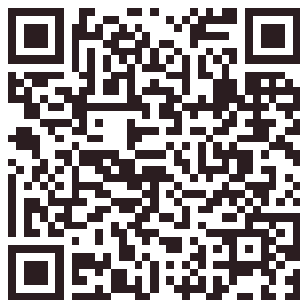
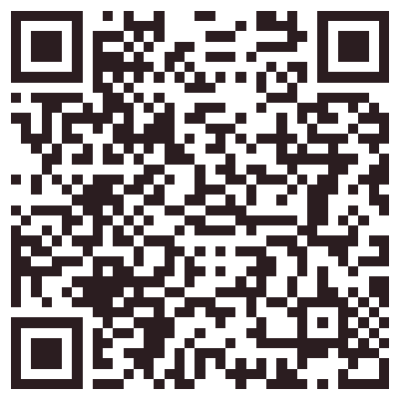
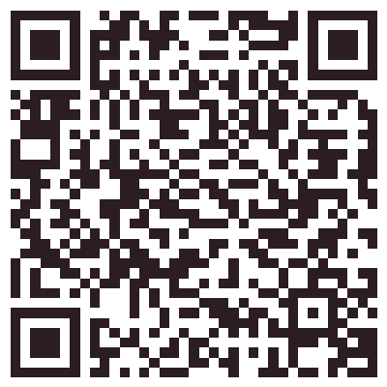
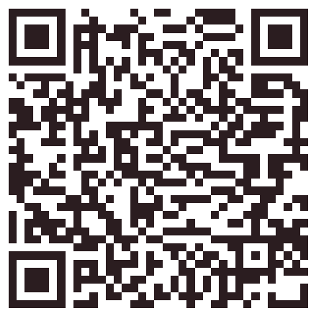
問題與處理 Lessons
問題或思考點 | 怎麼處理
一大筆錢鎖在合約沒效率 | 標的改成顧問的時間；現金成交時直接付給顧問
客戶怎麼確定時數真的存在 | 只能預售經紀人已存入的週（WeeksNotFunded）
增發或一小時賣兩次 | 每月只能發行一次；預約時銷毀代幣、鎖定時段
顧問收了錢卻沒出現 | 至少 3 個補課時段，或從準備金賠 2 顆
顧問臨時病假 | 暫停只擋新預約；已約的由顧問請假改時間
顧問急著換錢會賤賣未來 | 只有彈性 10 小時能折價，不能低於 8 折
顧問私下賣代幣繞過規則 | 最多留 10 顆準備金且不能轉出，多的銷毀
調價、解約誰說了算 | 經紀人和顧問雙方簽核（ProposerCannotConfirm）
ERC-20 分不出週次 | 週次記在信託合約；領出後才是可自由轉讓的代幣
合約原始碼 Code
Dragon $HOUR
0x3D9C…dB36
Dragon 信託
0xdcC4…3160
Phoenix $HOUR
0x8668…df37
Phoenix 信託
0x8F36…35b7
Notes:
（2 分鐘）
這頁是開發過程中的問題和處理。
最大的轉變是第一列：期中第一版把一學期的錢預先鎖在合約裡，我發現這很沒效率。這一版鎖住的是顧問未來的時間，現金只在成交那一刻從客戶直接轉給顧問。
接下來幾列都是在回答「這個代幣可信嗎」：只能預售已經存入的週，客戶買到的時數一定在合約裡；合約沒有 mint，每月只能發行一次；兌換時直接銷毀，同一小時不會被賣兩次；顧問沒出現有補課或賠償的規則。
為什麼要分原價商店和彈性時數？如果全部都能打折預售，顧問缺錢時可能把未來幾個月便宜賣光；固定 15 小時原價上架，只有 10 小時能折價，而且不能低於 8 折。
顧問病假時，暫停只擋新預約，已約好的由顧問提前改時間，客戶不接受就從顧問的準備金賠 2 顆。顧問錢包最多留 10 顆準備金、不能轉出，所以不能私下賣代幣繞過審核和定價。
顧問變搶手時可以調高面額，例如從 70 調到 100，但必須經紀人和顧問雙方簽核；已經賣出的代幣一樣換 1 小時，所以早買的人有保障，這也是轉售的價值所在。
最後，區塊鏈沒辦法強迫一個人真的出現工作，這是這個設計的限制，所以我用補課與賠償把違約的代價寫進合約。
右邊的 QR Code 可以掃描查看四份合約的原始碼，都已在 Etherscan 驗證。謝謝大家。

